Slide 1
Життя Лесі Українки
Підготував
Учень 8-Б класу
КНВК
Воротинцев Артем

Slide 2
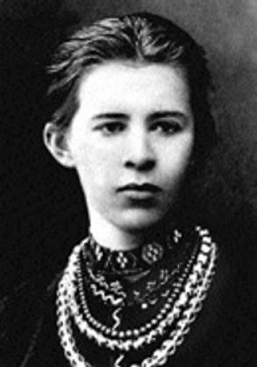
Леся Українка (Лариса Петрівна Косач) народилася 25 лютого 1871р. у Новограді-Волинському. Мати її — письменниця Олена Пчілка — і батько — юрист — багато уваги приділяли гуманітарній освіті дітей, розвивали інтерес до літератури, вивчення мов, перекладацької роботи.

Slide 3
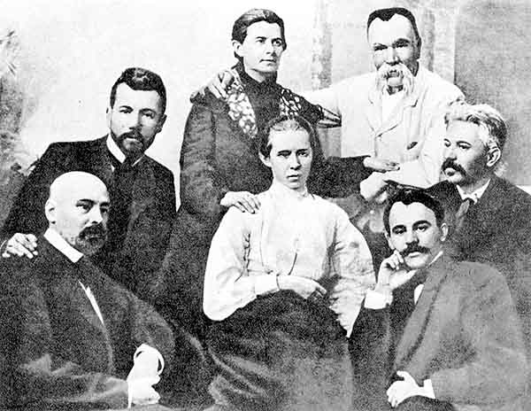
Серед близького оточення майбутньої поетеси були відомі культурні діячі: М. Драгоманов (її дядько по матері), М. Старицький, М. Лисенко. Все це сприяло ранньому входженню Лесі в літературу: в дев'ять років вона вже писала вірші, у тринадцять почала друкуватись. У 1884р. у Львові в журналі “Зоря” було опубліковано два вірші (“Конвалія” і “Сафо”), під якими вперше з'явилось ім'я — Леся Українка.

Slide 4
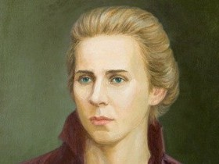
Але в неї з’явився туберкульоз, з яким вона боролась усе життя. Хвороба спричинилась до того, що дівчинка не ходила до школи, однак завдяки матері, а також М. Драгоманову, який мав великий вплив на духовний розвиток Лесі Українки, вона дістала глибоку і різнобічну освіту. Письменниця знала більше десяти мов, вітчизняну і світову літературу, історію, філософію. Так, наприклад, у 19 років вона написала для своєї сестри підручник “Стародавня історія східних народів”.

Slide 5
На початку 1893р. у Львові виходить перша збірка поезій Лесі Українки — “На крилах пісень”. Збірку відкриває цикл лірики “Сім струн”, з якого постає образ “бездольної матері” України, що дістає свій розвиток у циклі “Сльози-перли”. Два наступних цикли — “Подорож до моря” і “Кримські спогади” — привертають увагу не тільки любов'ю до рідної землі, красою пейзажних малюнків, а й плином рефлексій ліричного героя, думка якого раз по раз звертається до проблеми волі і неволі. Серед вміщених у збірці творів виділяється вірш “Contra spem spero”, що сприймається як кредо молодої письменниці, декларація її незнищенного оптимізму. Та особливо гостро — як заклик і гасло — прозвучали у тогочасній суспільній атмосфері “Досвітні огні”.

Slide 6
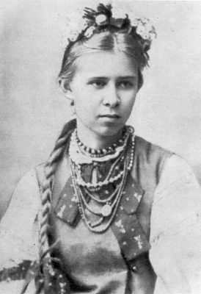
1892р. у Львові виходить “Книга пісень” Г. Гейне, де Лесі Українці належали 92 переклади. Вона перекладає також поезію в прозі І. Тургенева “Німфи”, уривок з поеми А. Міцкевича “Конрад Валленрод”, поетичні твори В. Гюго “Лагідні поети, співайте” і “Сірома”, уривки з “Одіссеї” Гомера, індійські обрядові гімни із збірки “Ріг-Веди”. Як перекладач Леся Українка додержує принципу змістової точності, уникає стилізації.

Slide 7
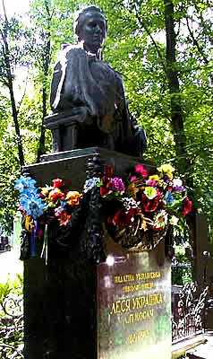
Останні роки Леся Українка жила в Грузії та Єгипті. Невблаганно прогресувала хвороба. Перемагаючи тяжкі страждання, вона знаходила силу працювати. На Кавказі вона все частіше згадувала волинське дитинство, перед нею поставали картини задумливої поліської краси. Так виникла “Лісова пісня”, яка була написана за кілька днів тяжкохворою поетесою. Леся Українка померла 1 серпня 1913р. в грузинському містечку Сурамі. Тіло її перевезли до Києва і поховали на Байковому кладовищі.

Slide 8
ДЯКУЮ ЗА УВАГУ!!!

